Slide 1
«Өнерлі өлмес, үміт сөнбес»
атты эстетикалық пәндер апталығы
10.10 -14.10.2022 жыл
Мақсаты : Оқушылардың эстетикалық сезімін және эстетикалық қабылдауын шығармашылық шараларды жүргізу арқылы дамыту. Оқытудың жаңаша әдіс-тәсілдерін пайдалана отырып, оқушылардың білімге деген құштарлығын, шығармашылық қабілеттерін, білім сапасын арттыру.

Slide 2
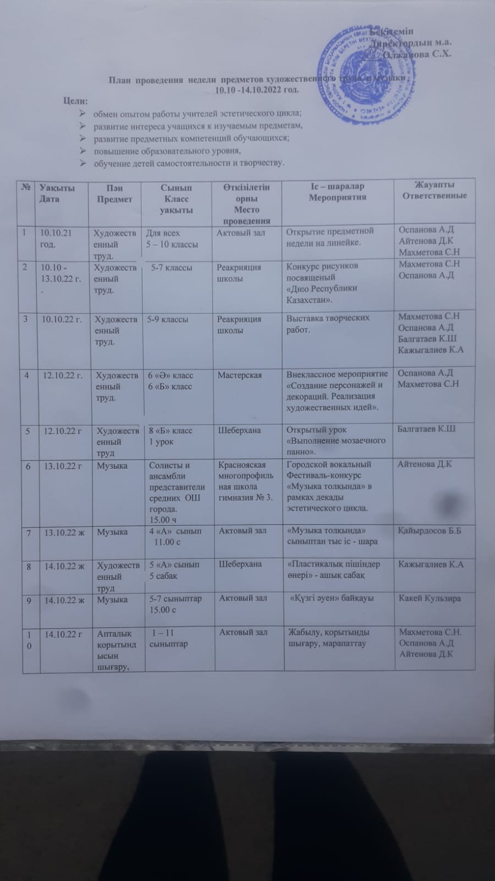
Эстетикалық пәндер апталығының жоспары.

Slide 3
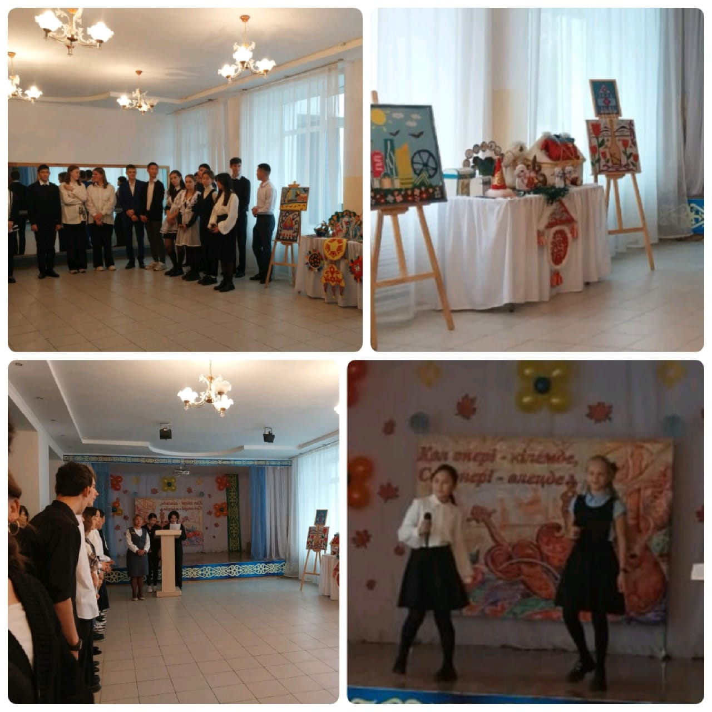
Апталықтың ашылу салтанаты

